Slide 1
Programma di formazione: moduli Eco-design e nuovi processi di produzione
Nuovi materiali e materiali bio
Coinvolgimento dei cittadini e dei consumatori
Gestione e valorizzazione dei residui

Slide 2
https://youtu.be/qn16JtE_vLc

Slide 3
Soffiaggio
Nella formatura mediante stampaggio ad iniezione e soffiatura, un pezzo di forma tubolare (preforma), viene prima ottenuto mediante stampaggio ad iniezione. Rispetto all'estrusione per soffiaggio, il soffiaggio ad iniezione consente un migliore controllo del peso della parte e del suo spessore di parete. Esso permette inoltre una maggiore precisione nelle zone non soggette a soffiaggio (zone del collo stampate ad iniezione, con possibilità di avvitare tappi ed eventuali chiusure). Nel processo in cui è previsto lo stiramento durante il soffiaggio, la temperatura di lavoro viene opportunamente scelta per consentire l'orientamento delle macromolecole e quindi il miglioramento delle proprietà. Permette di ottenere una grande varietà di forme cave a spessori sottili, dotate di canali idonei per l'ingresso di gas o liquidi. I costi sono molto elevati e limitano il processo alla produzione di massa. Tra i prodotti tipicamente realizzati, bottiglie di plastica e contenitori cavi, in particolare quelli con chiusure filettate Il soffiaggio-iniezione multistrato è tipicamente utilizzato per componenti che devono essere sia impermeabili ai gas che resistenti. Gli strati barriera saranno quindi previsti all'interno, mentre lo strato esterno avrà caratteristiche di tenacità, resistenza all’urto e compatibilità con i successivi processi di stampa di testo o immagini.

Slide 4
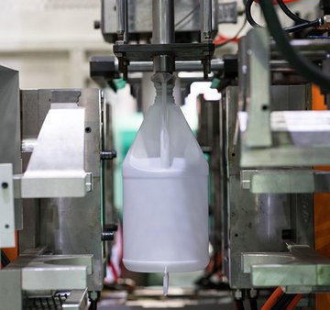
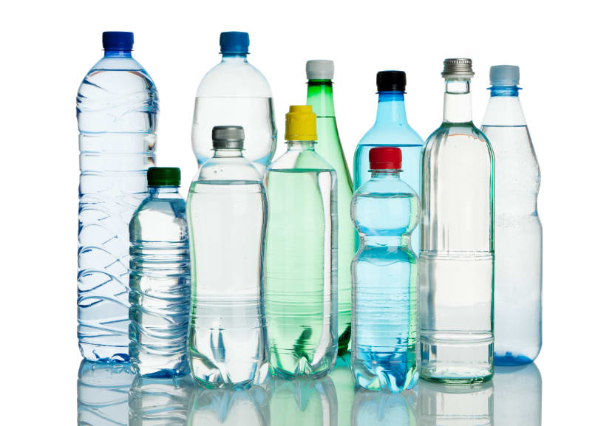
Soffiaggio per Estrusione
Soffiaggio ad iniezione
https://www.youtube.com/watch?v=8Ql4H40TX_c
https://www.youtube.com/watch?v=NE4c1gwzPb4

